Slide 1
AVIGNON
CECR: A2
Céline De Schoesitter
Kristien Rubens

Slide 2
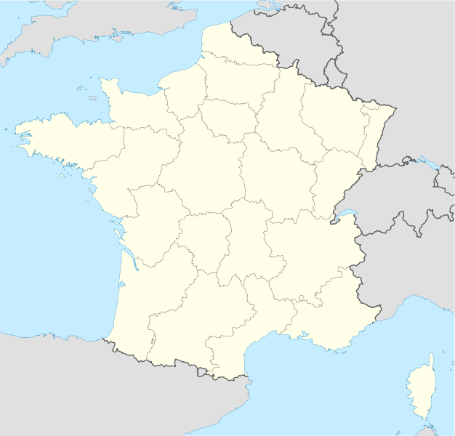
La France
Avignon

Slide 3
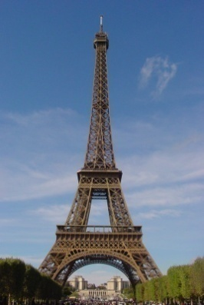
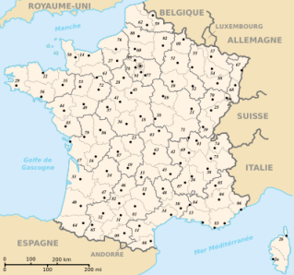
Introduction: la France
La France = un pays européen
La langue officielle = le français
La capitale = Paris
La France = divisée en 100 départements

Slide 4
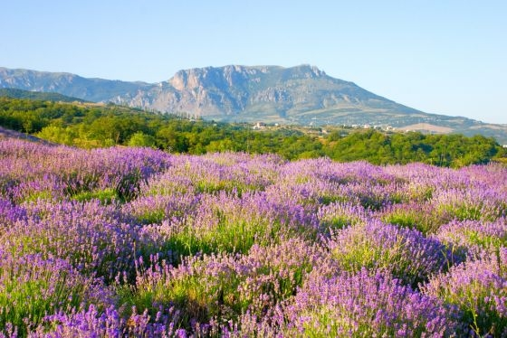
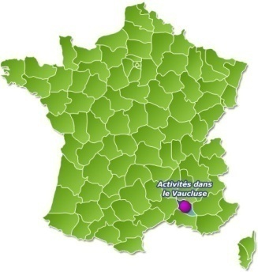
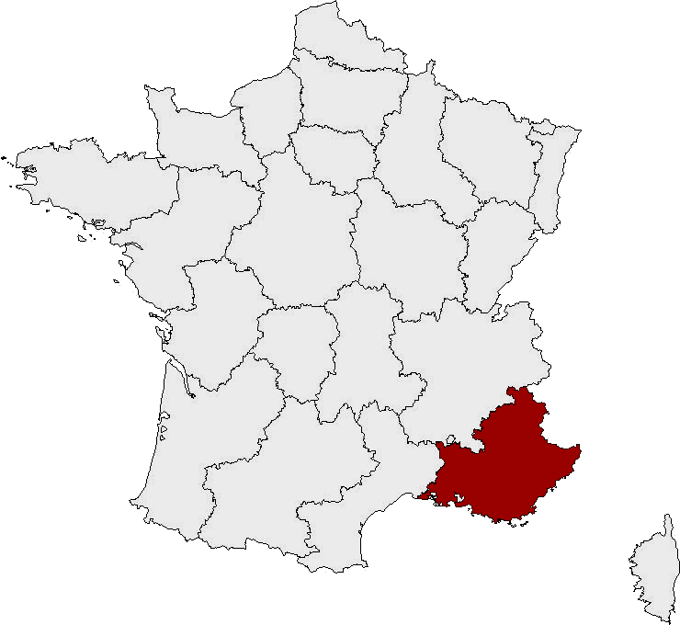
Introduction: Avignon
La ville d’Avignon se trouve dans le département du Vaucluse.
Le département du Vaucluse se trouve dans le sud de la France.
La région : Provence-Alpes-Côte d’Azur.

Slide 5
Introduction à la tâche
Vous allez préparer un voyage en France afin d’améliorer votre niveau de français et de mieux connaître une belle région de France. Vous allez faire une présentation générale de la région et une exploration plus précise de la ville en question. Vous ferez ce travail par groupes de trois élèves.

Slide 6
La tâche
Vous recherchez sur Internet les informations demandées sur la ville d’Avignon et sa région.
Après, vous rédigez un texte correct d’environ 2 à 3 pages (format A4, Arial caractère 12, interligne 1,5) et vous ajoutez quelques images. Le texte sera remis au professeur.
A partir du texte vous allez préparer une présentation Power Point.
Vous allez présenter votre travail devant la classe.
Vous devez élaborer votre voyage dans un journal de bord que vous remettez à votre professeur.

Slide 7
Processus 1
La ville de votre Webquest vous est déjà connue. Retrouvez des informations générales sur la région et la ville comme :
la situation géographique
la superficie
les habitants
le nom de la ville
le climat
l’histoire de la ville (brièvement)
Quelques sites Web qui peuvent vous aider pour cette recherche générale:
http://www.diplomatie.gouv.fr/fr/france_829/territoire_19077/portraitsregions_19094/paca_12124.html
http://fr.wikipedia.org/wiki/Avignon

Slide 8
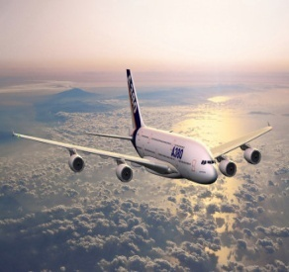
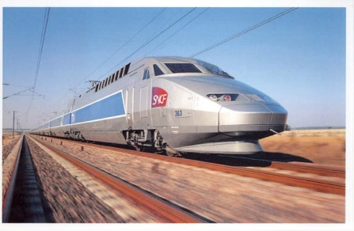
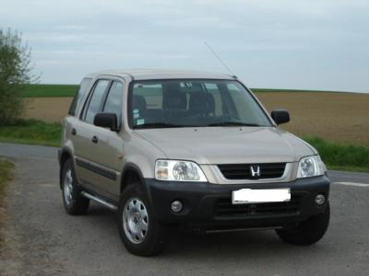
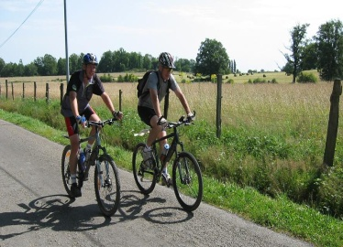
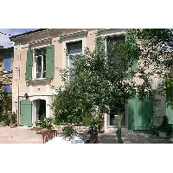
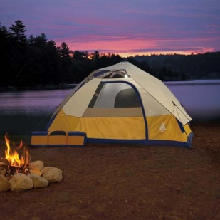
Processus 2 (1)
Recherchez le meilleur moyen de transport pour arriver à votre destination de vacances. (Pensez au prix, au confort, à la durée…)
Trouvez un hôtel sympathique , un camping ou une chambre d’hôte où vous voulez loger.

Slide 9
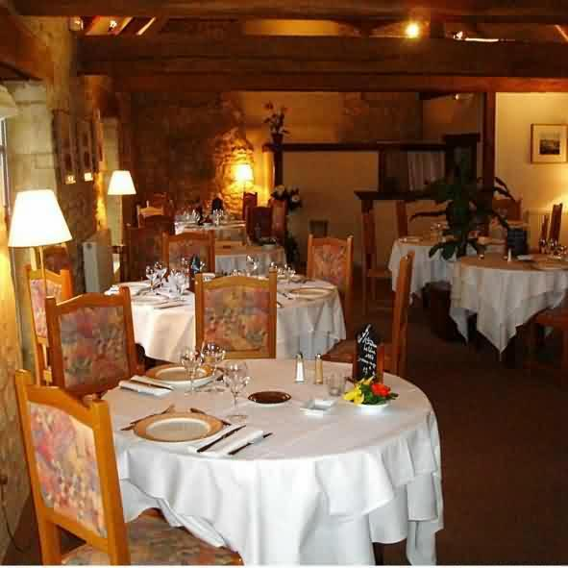
Processus 2 (2)
Essayez de trouver trois restaurants charmants où vous voulez manger et deux plats typiques de la région.
Cherchez au moins un musée, un monument et un autre lieu touristique à visiter.

Slide 10
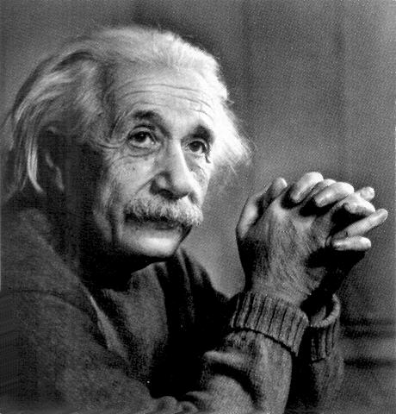
Processus 2 (3)
Y a-t-il des personnages célèbres qui vivent / ont vécu à Avignon ou dans la région?
Y a-t-il des chansons, des poèmes connus qui parlent d’ Avignon ou de sa région?

Slide 11
Ressources (1)
Quelques sites web intéressants qui peuvent vous aider:
http://www.ot-avignon.fr/
http://www.avignon-et-provence.com/
http://www.avignonfrance.com/
http://www.passepartoutenfrance.be/index.php?page=home_fr
http://www.avignon-tourisme.com/
http://www.mairie-avignon.fr/
http://fr.wikipedia.org/wiki/Avignon

Slide 12
Informations pratiques
Commencez le travail en faisant un plan et partagez les tâches entre vous.
Vous aurez le temps de faire des recherches en classe pendant deux cours de français (quatre heures au total).
Vous remettez le texte au professeur dans deux semaines.
On commence les présentations en classe dans quatre semaines.
Attention!
N’oubliez pas de mentionner vos sources!
Notez dans votre journal de bord les démarches que vous avez suivies pendant cette requête!
Soyez prêts à temps pour la présentation!

Slide 13
Evaluation
Avant la présentation vous remettez votre texte au professeur. Le travail écrit comptera pour 40% des points :
l’originalité, les images / la visualisation 10%
les démarches suivies 10%
le contenu et la structure 10%
l’orthographe 10%
Votre présentation Power Point comptera pour 60 % des points:
la présentation Power Point 20%
la présentation orale, la prononciation 20%
la structure et le contenu de la présentation 20%

Slide 14
Conclusion
Vous avez appris à faire la connaissance d’une région de la France à partir de l’Internet.
Vous avez appris à faire une distinction entre des documents utiles et futiles pour un travail.
Vous avez appris à rechercher des informations générales et spécifiques sur Internet.
Vous avez appris à organiser un voyage et à vous mettre au courant des curiosités à visiter et des activités à faire dans une région.
Vous avez appris à faire une présentation intéressante sur un thème inconnu en utilisant PowerPoint.
Vous avez apprécié les informations et vous avez peut-être même envie de découvrir la région en réalité.
Vous avez lu, écrit et parlé beaucoup de français ce qui améliore vos compétences linguistiques.

